Slide 1
Администрация города Томска
Департамент образования
МУНИЦИПАЛЬНОЕ АВТОНОМНОЕ ДОШКОЛЬНОЕ ОБРАЗОВАТЕЛЬНОЕ
УЧРЕЖДЕНИЕ ДЕТСКИЙ САД № 39 г. ТОМСК
634021, город Томск, ул. Алтайская 128, телефон 45-06-40
Лексическая тема
«Фрукты»
Учитель –логопед:
Петрова Ольга Николаевна

Slide 2
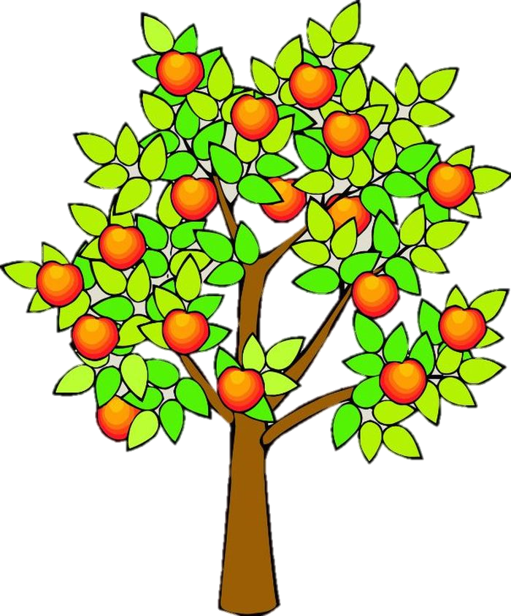
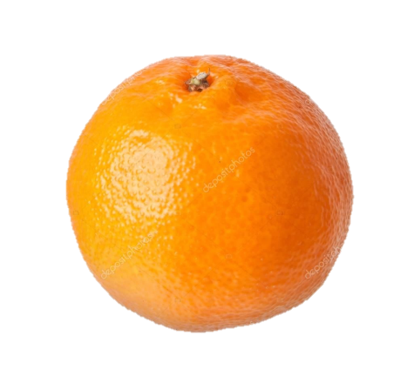
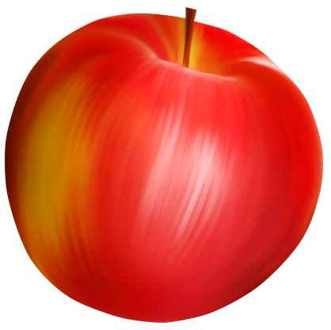
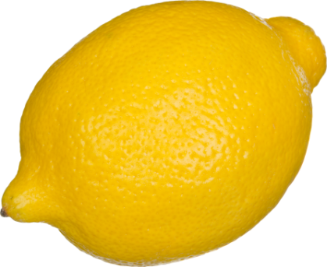
ФРУКТЫ

Slide 3
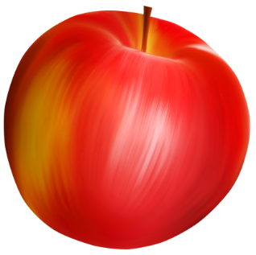
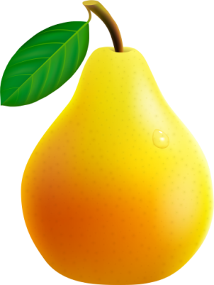
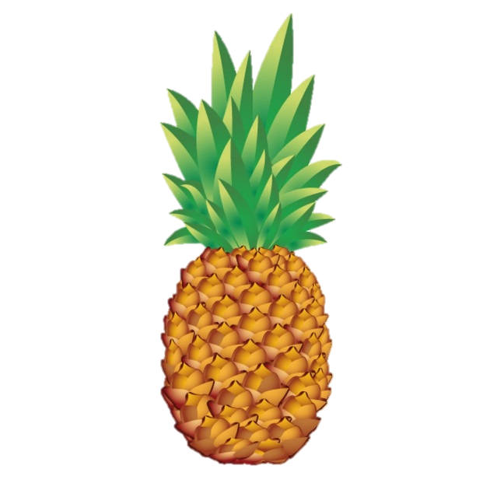
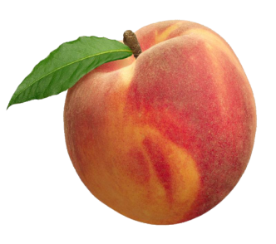
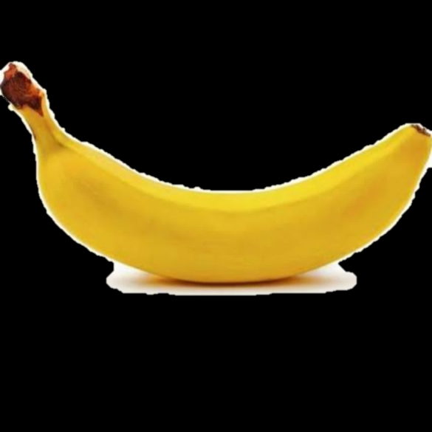
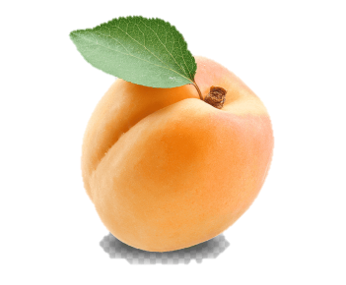
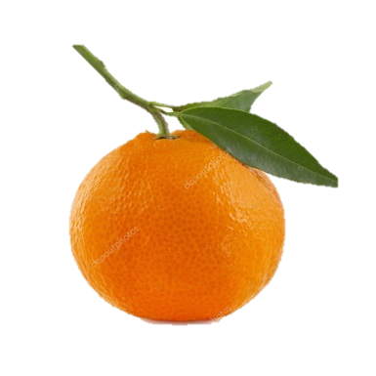
Это фрукты. Назови, какие фрукты нарисованы.

Slide 4
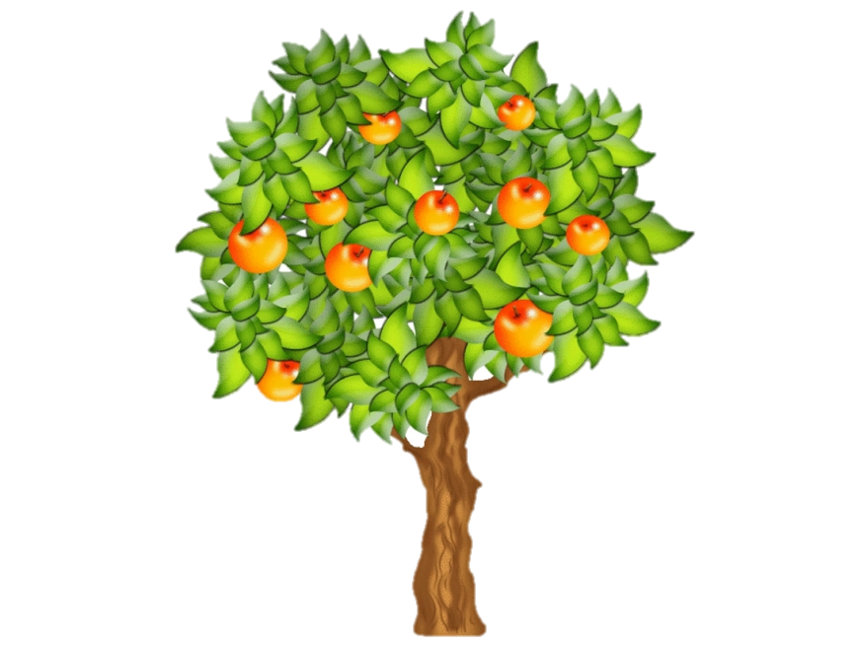
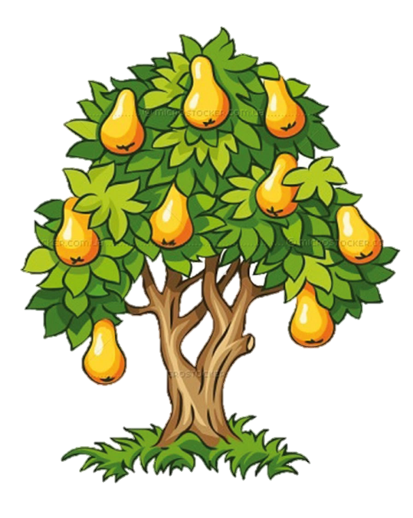
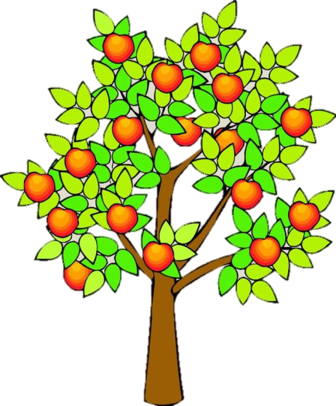
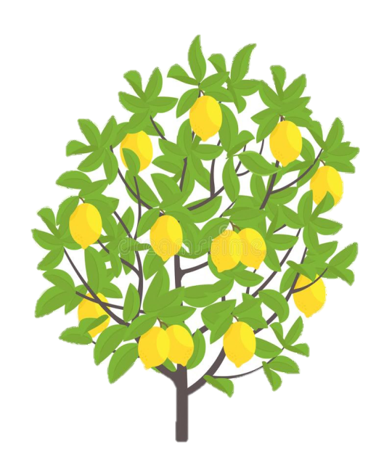
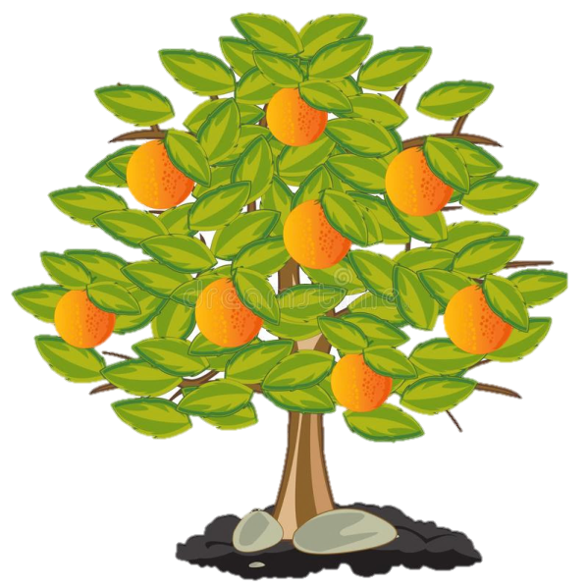
Фрукты растут в саду, на деревьях.

Slide 5
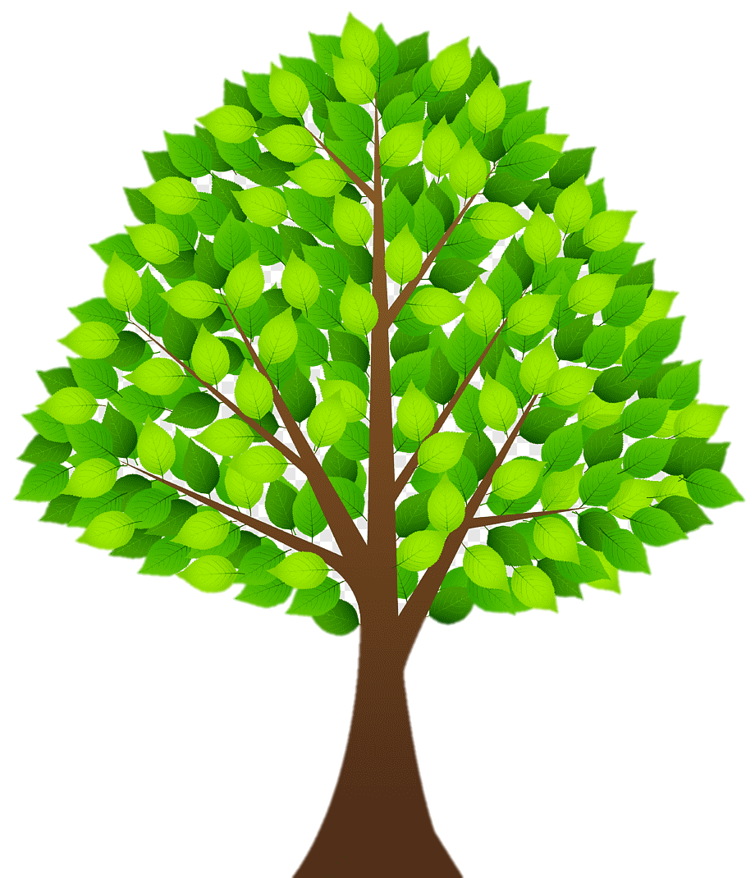
Посчитай яблоки(нажимаем 5 раз на дерево).

Slide 6
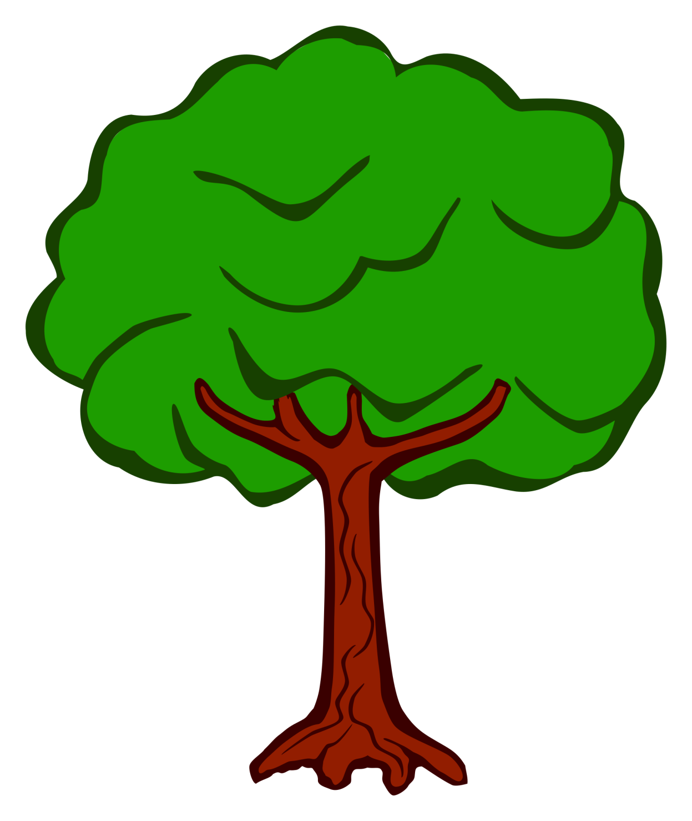
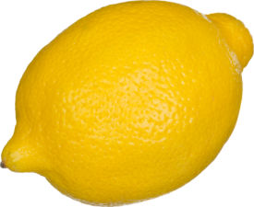
Посчитай лимоны (нажимаем 5 раз на дерево).

Slide 7
Посчитай груши (нажимаем 5 раз на дерево).

Slide 8
Назови ласково

Slide 9
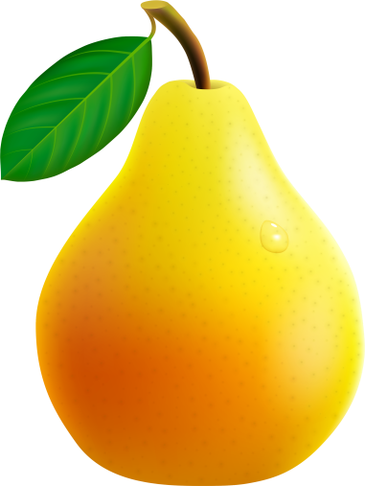
Назови ласково

Slide 10
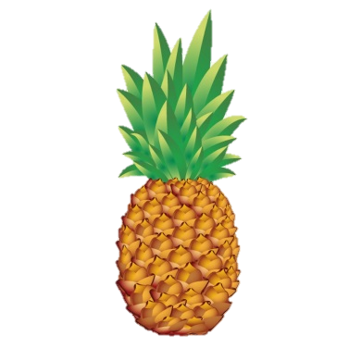
Назови ласково

Slide 11
Фрукты – великаны
Нажми на фрукт, чтобы он стал большим

Slide 12
Фрукты – великаны
Нажми на фрукт, чтобы он стал большим

Slide 13
Фрукты – великаны
Нажми на фрукт, чтобы он стал большим

Slide 14
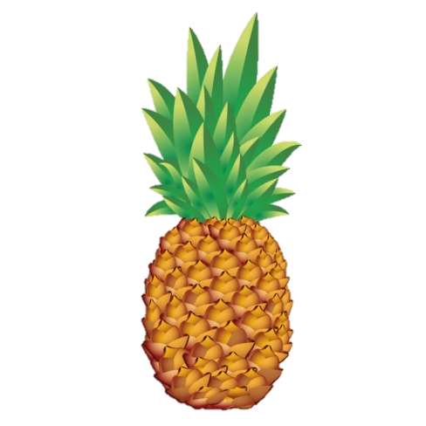
Фрукты – великаны
Нажми на фрукт, чтобы он стал большим

Slide 15
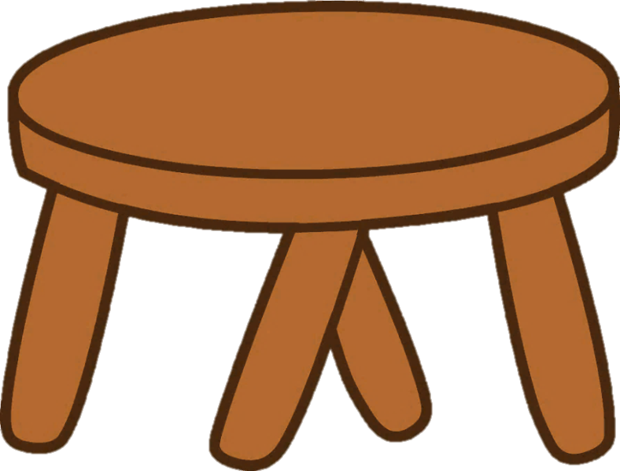
Определи количество слогов
2 слога
ЛИ
МОН

Slide 16
Определи количество слогов
3 слога
А
ПЕЛЬ
СИН

Slide 17
Определи количество слогов
2 слога
БА
НАН

Slide 18
Определи количество слогов
3 слога
А
НА
НАС

Slide 19
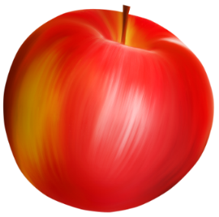
Один-много

Slide 20
Один-много

Slide 21
Один-много

Slide 22
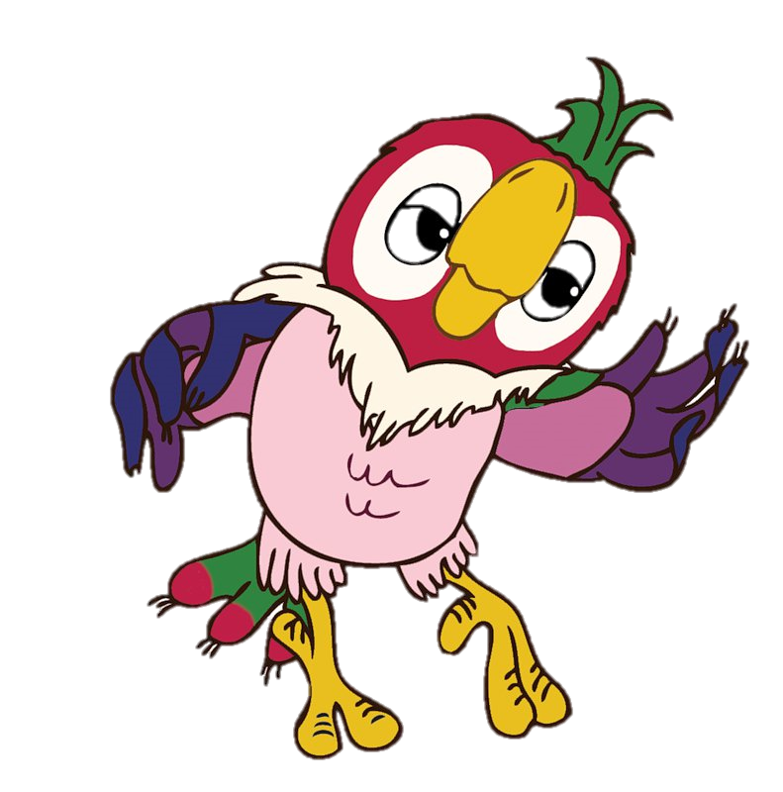
Жадина

Slide 23
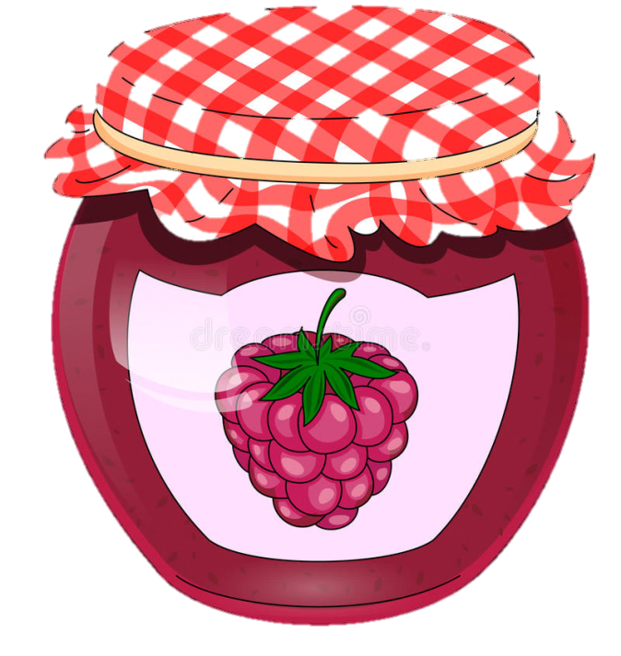
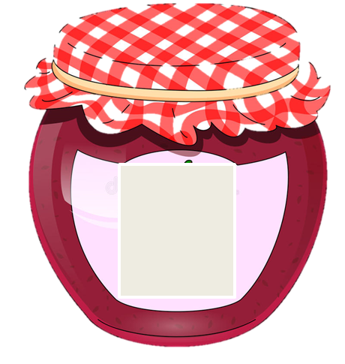
Расскажи, из чего варенье.
Какое оно?

Slide 24
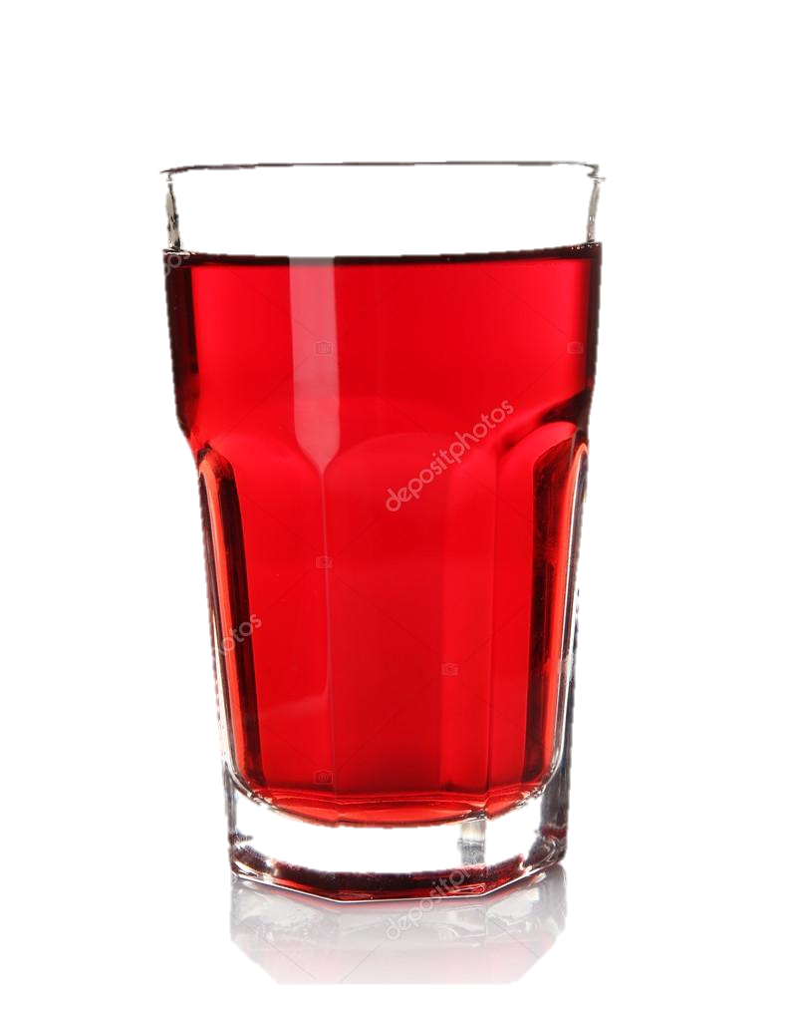
Из чего ты будешь пить компот?
«Я буду пить компот из…»

Slide 25
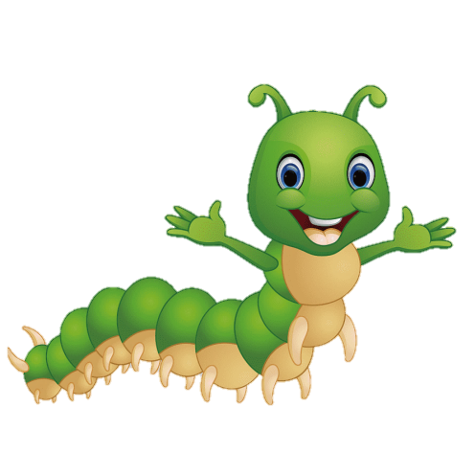
Гусеница ползет к…

Slide 26
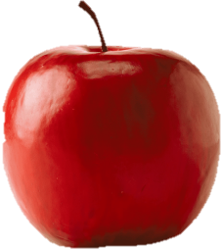
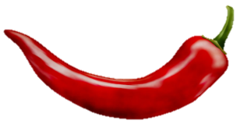
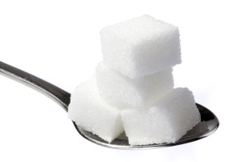
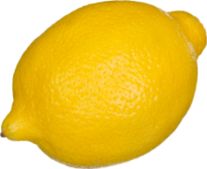
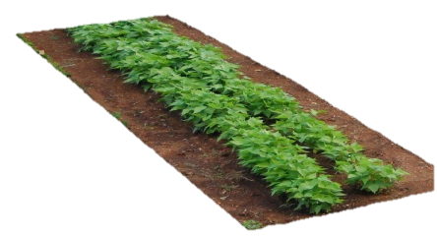
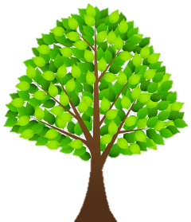
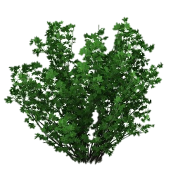
ЭТО
ЦВЕТ
ФОРМА
ВКУС
ГДЕ РАСТЕТ?

